Slide 1
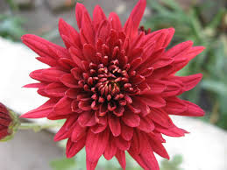
স্বাগতম

Slide 2
শিক্ষক পরিচিতি
পাঠ পরিচিতি
শিল্পী আক্তার
সহকারী শিক্ষক
মাধবপুর পাইলট উচচ বিদ্যালয়
মাধবপুর,হবিগঞ্জ।
বাংলাদেশ ও বিশ্বপরিচয়
8ম শ্রেণী
11 অধ্যায়
সময়- 45 মিনিট
বাংলাদেশের ক্ষুদ্র নৃ গোষ্ঠি চাকমা

Slide 3
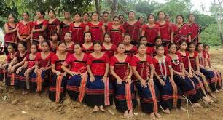
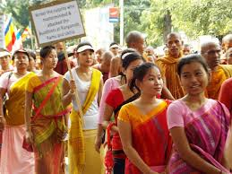
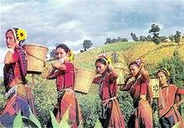
বাংলাদেশের ক্ষুদ্র নৃ-গোষ্ঠি চাকমা

Slide 4
শিখন ফলঃ ১। চাকমারা কোথায় বাস করে তা বলতে পারবে ২। চাকমাদের ধর্মীয় অনুষ্ঠানগুলির নাম লিখতে পারবে ৩। চাকমাদের সাংস্কৃতিক জীবন সম্পর্কে ব্যাখ্যা করতে পারবে ।

Slide 5
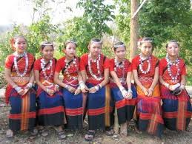
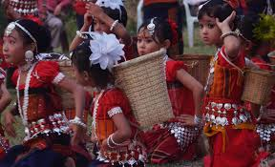
বাংলাদেশের ক্ষুদ্র-নৃগোষ্ঠীগুলোর মধ্যে সর্ববৃহৎ সম্প্রদায় হলো ‘চাকমা’। চাকমারা নিজেদেরকে বলে চাঙমা। বৃহত্তর পার্বত্য চট্টগ্রামে বিশেষত রাঙ্গামাটি, খাগড়াছড়ি, বান্দরবন প্রভৃতি জেলায় এদের বাস।

Slide 6
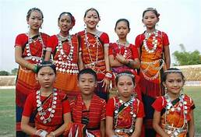
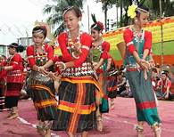
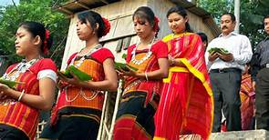
মাঘী পূর্ণিমা, বৈশাখী পূর্ণিমা, বৌদ্ধ পূর্ণিমা, কঠিন চীবর দান, মধু পূর্ণিমা, ফানুস ওড়ানো প্রভৃতি। চাকমাদের অন্যতম বড় উৎসব হলো বিজু উৎসব।

Slide 7
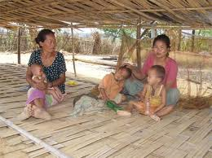
এরা আবার ছোট ছোট গোষ্ঠীতে বিভক্ত। এদের নিজস্ব সামাজিক, প্রশাসনিক ও বিচার ব্যবস্থা আছে যার প্রধান দায়িত্বে আছে রাজা। রাজাই চাকমাদের প্রথা, রীতি-নীতি নির্ধারণ, ভুমি, রাজস্ব ব্যবস্থাপনা, গ্রামের কোন্দল এবং নানা সমস্যার নিষ্পত্তি করে। চাকমাদের সমাজব্যবস্থা পিতৃতান্ত্রিক। ফলে পুত্রসন্তানরাই কেবল পৈতৃক সম্পত্তির উত্তরাধিকার লাভ করে। কৃষি এদের প্রধান জীবিকা হলেও বর্তমানে চাকমারা চাকুরী ও ব্যবসাক্ষেত্রেও জায়গা করে নিয়েছে। আদিবাসী সম্প্রদায়গুলোর মধ্যে চাকমাদের স্বাক্ষরতার হার (৩৭.৭%) সবচেয়ে বেশি। এরা বৌদ্ধ ধর্মাবলম্বী।

Slide 8
মূল্যায়নঃ ১। চাকমাদের প্রধান ধর্মীয় অনুষ্ঠানের নাম কি? ২। চাকমারা বাংলাদেশের কোথায় কোথায় বাস করে। ৩। চাকমাদের অর্থনৈতিক জীবন বর্ণনা কর। ৪। চাকমাদের ধর্মীয় ও সামাজিক জীবন ব্যাখ্যা কর।

Slide 9
চাকমাদের অর্থনৈতিক ও সাংস্কৃতিক জীবন ব্যাখ্যা কর।
বাড়ির কাজ

Slide 10
ধন্যবাদ সবাইকে

